Slide 1
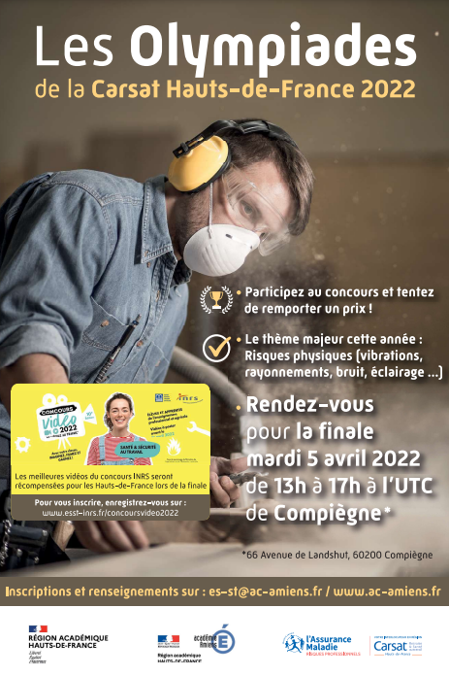
LA FINALE ACADÉMIQUE DES
Olympiades de la Carsat 2022
10ème finale aux Olympiades en présentiel…
Thème de l’année:
Les risques physiques

Slide 2
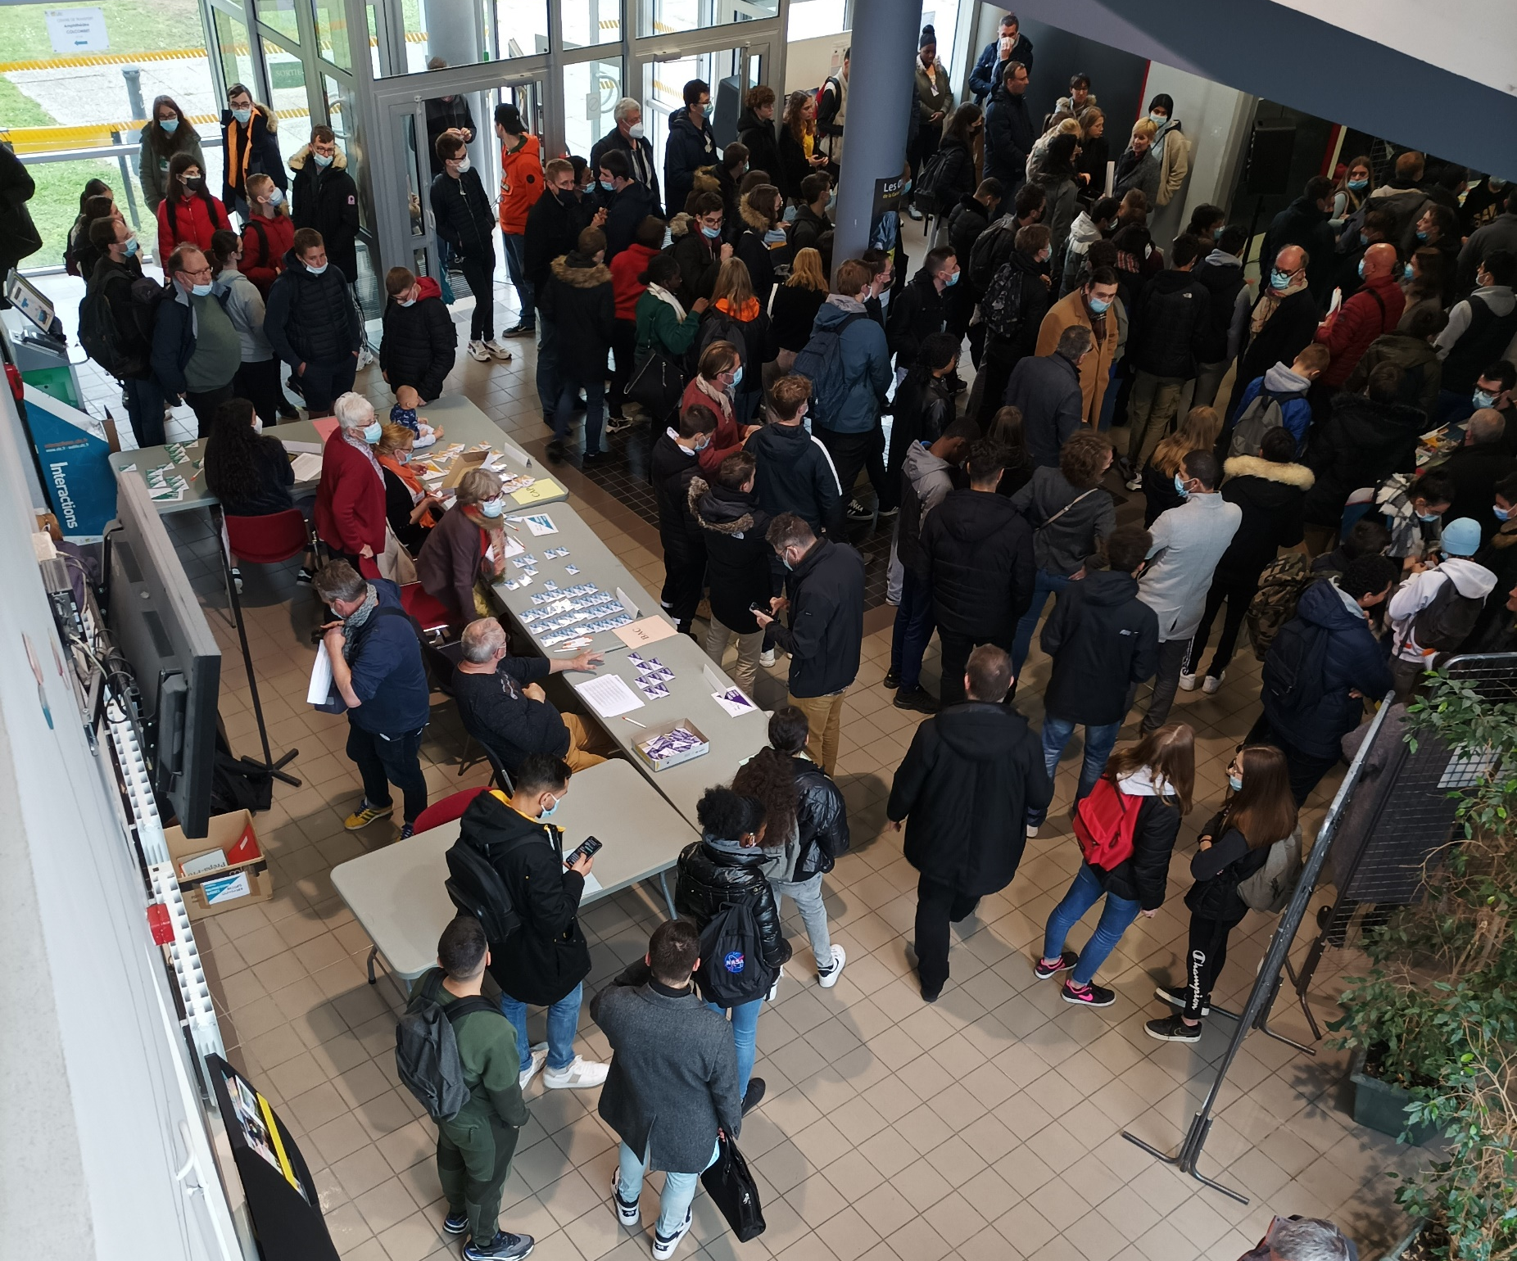
47 établissements étaient présents
Avec leurs élèves de 3ème Prépa Pro, SEGPA, CAP, BAC et BTS
Le mardi 5 avril 2022
À l’UTC de Compiègne

Slide 3
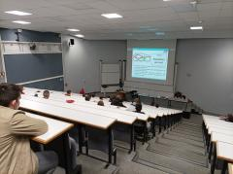
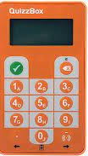
Déroulement de cette demi-journée
Inscription obligatoire pour remise d’un numéro de participation.
Passage des épreuves de la finale par catégorie:
  - 3ème Prépa-Pro, SEGPA et CAP
  BAC
  BTS
Grâce à une Quizz-Box, les candidats ont saisi directement leurs réponses aux questions. Tous ont eu les mêmes questions, seuls le nombre de réponses était différents selon leur section.
Pendant les passages des épreuves, les élèves des autres niveaux ont pu découvrir des stands dédiés à la prévention

Slide 4
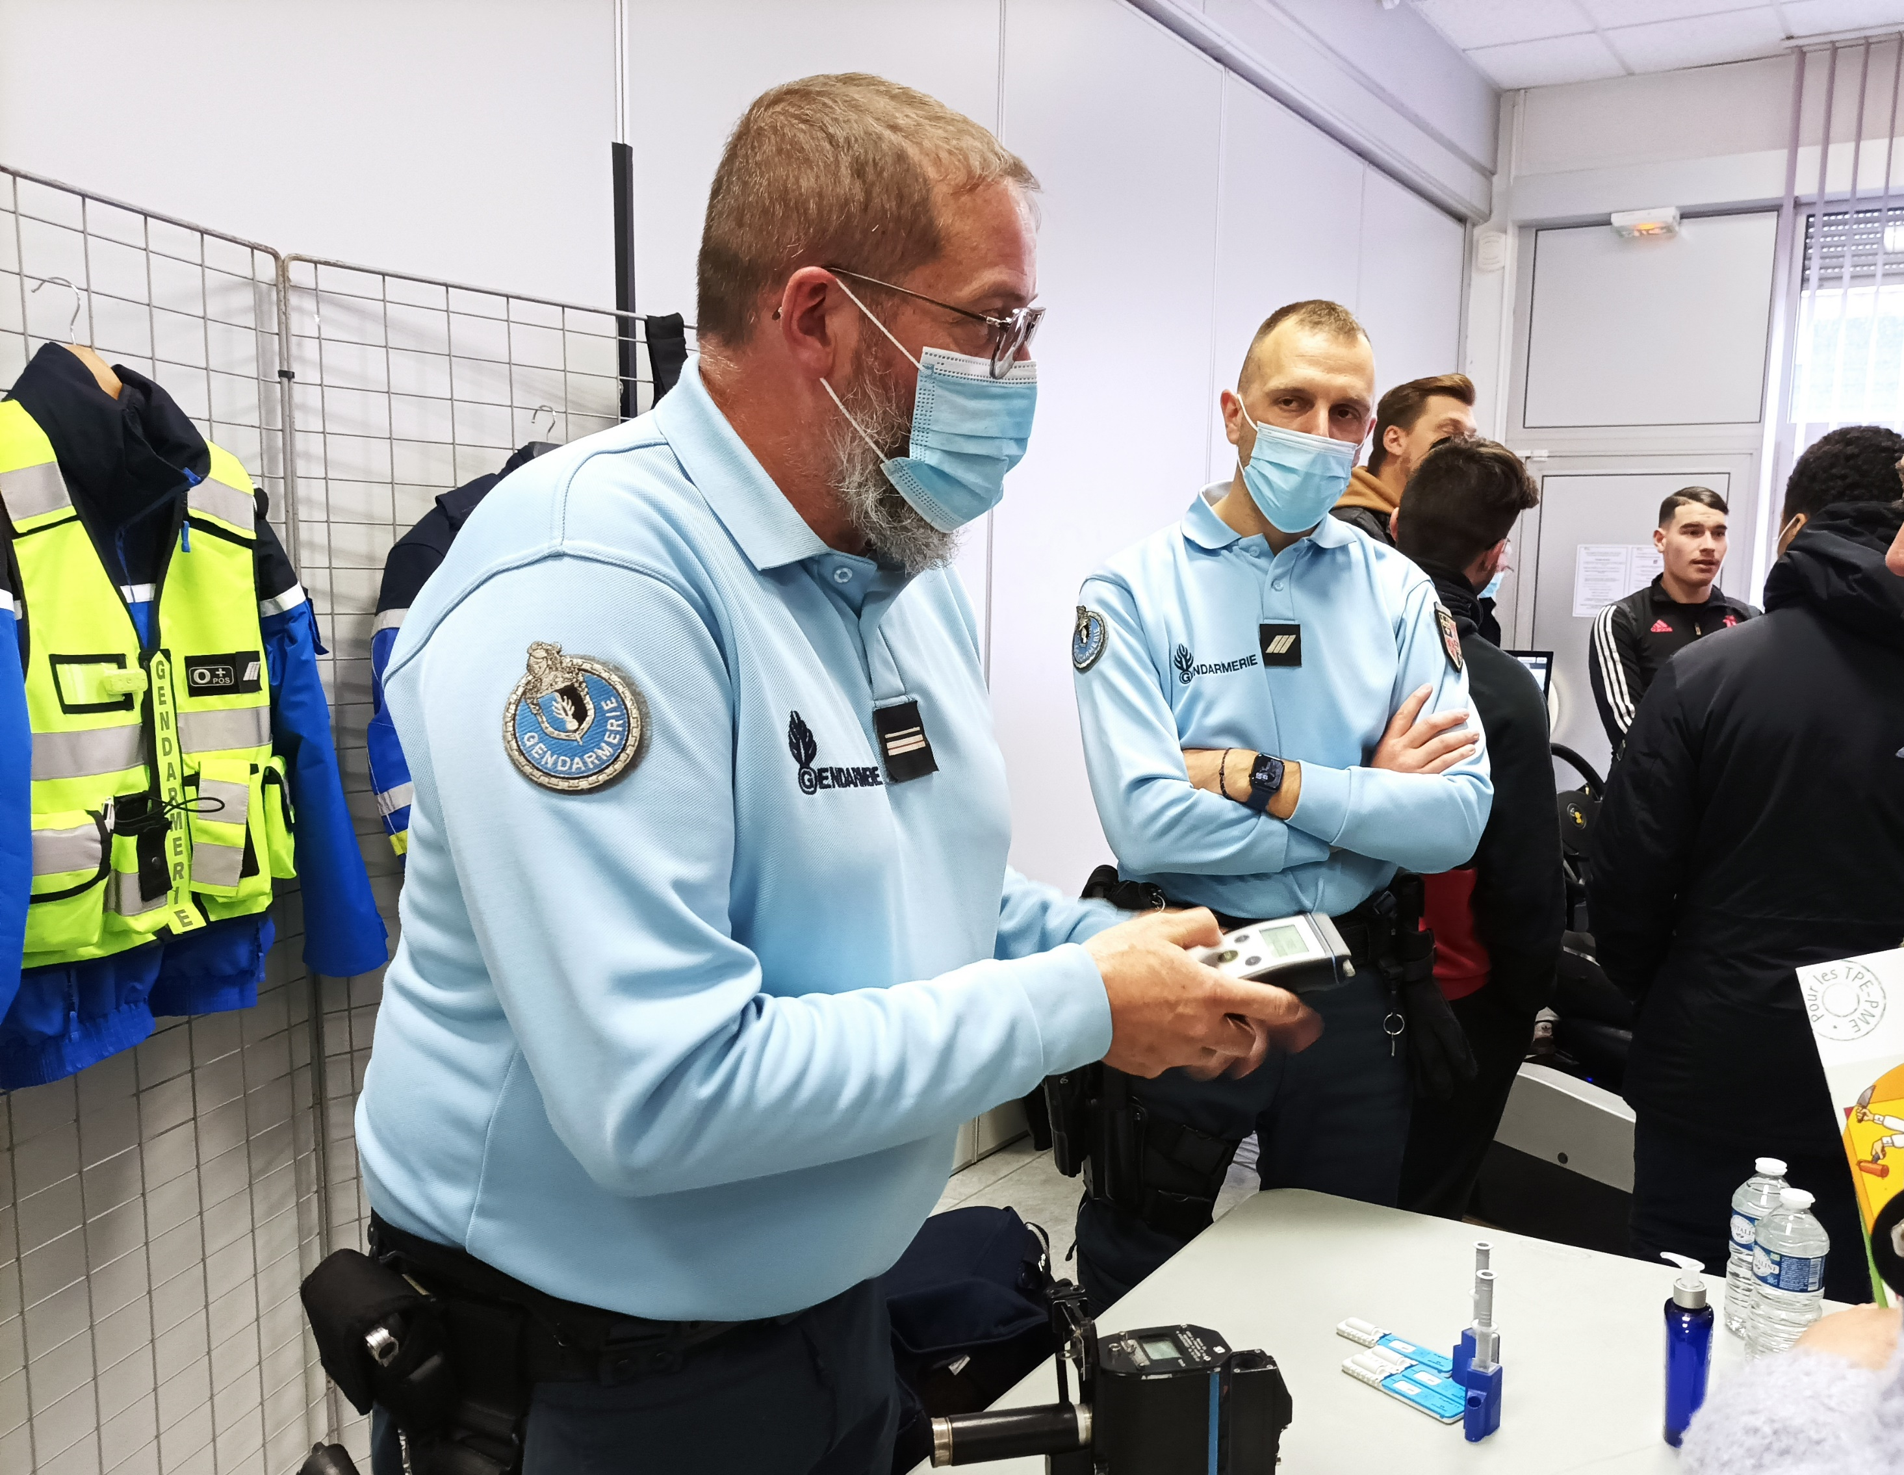
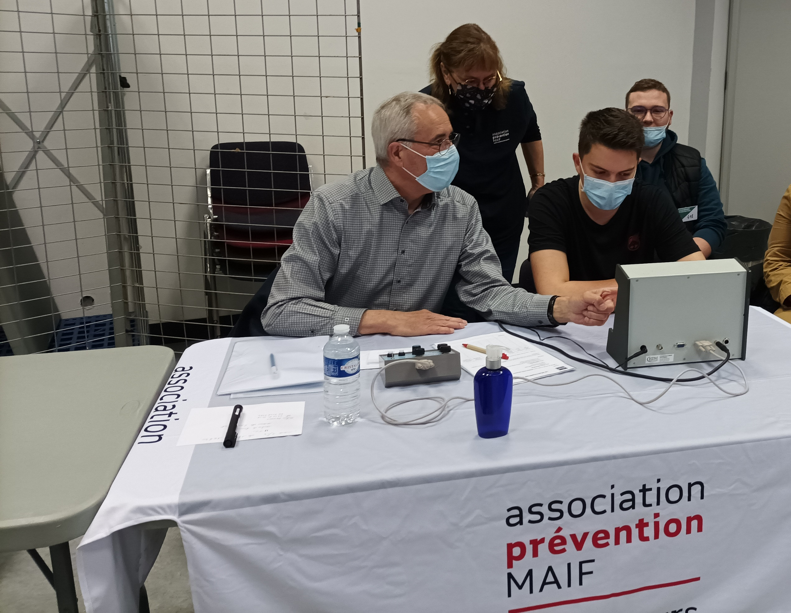
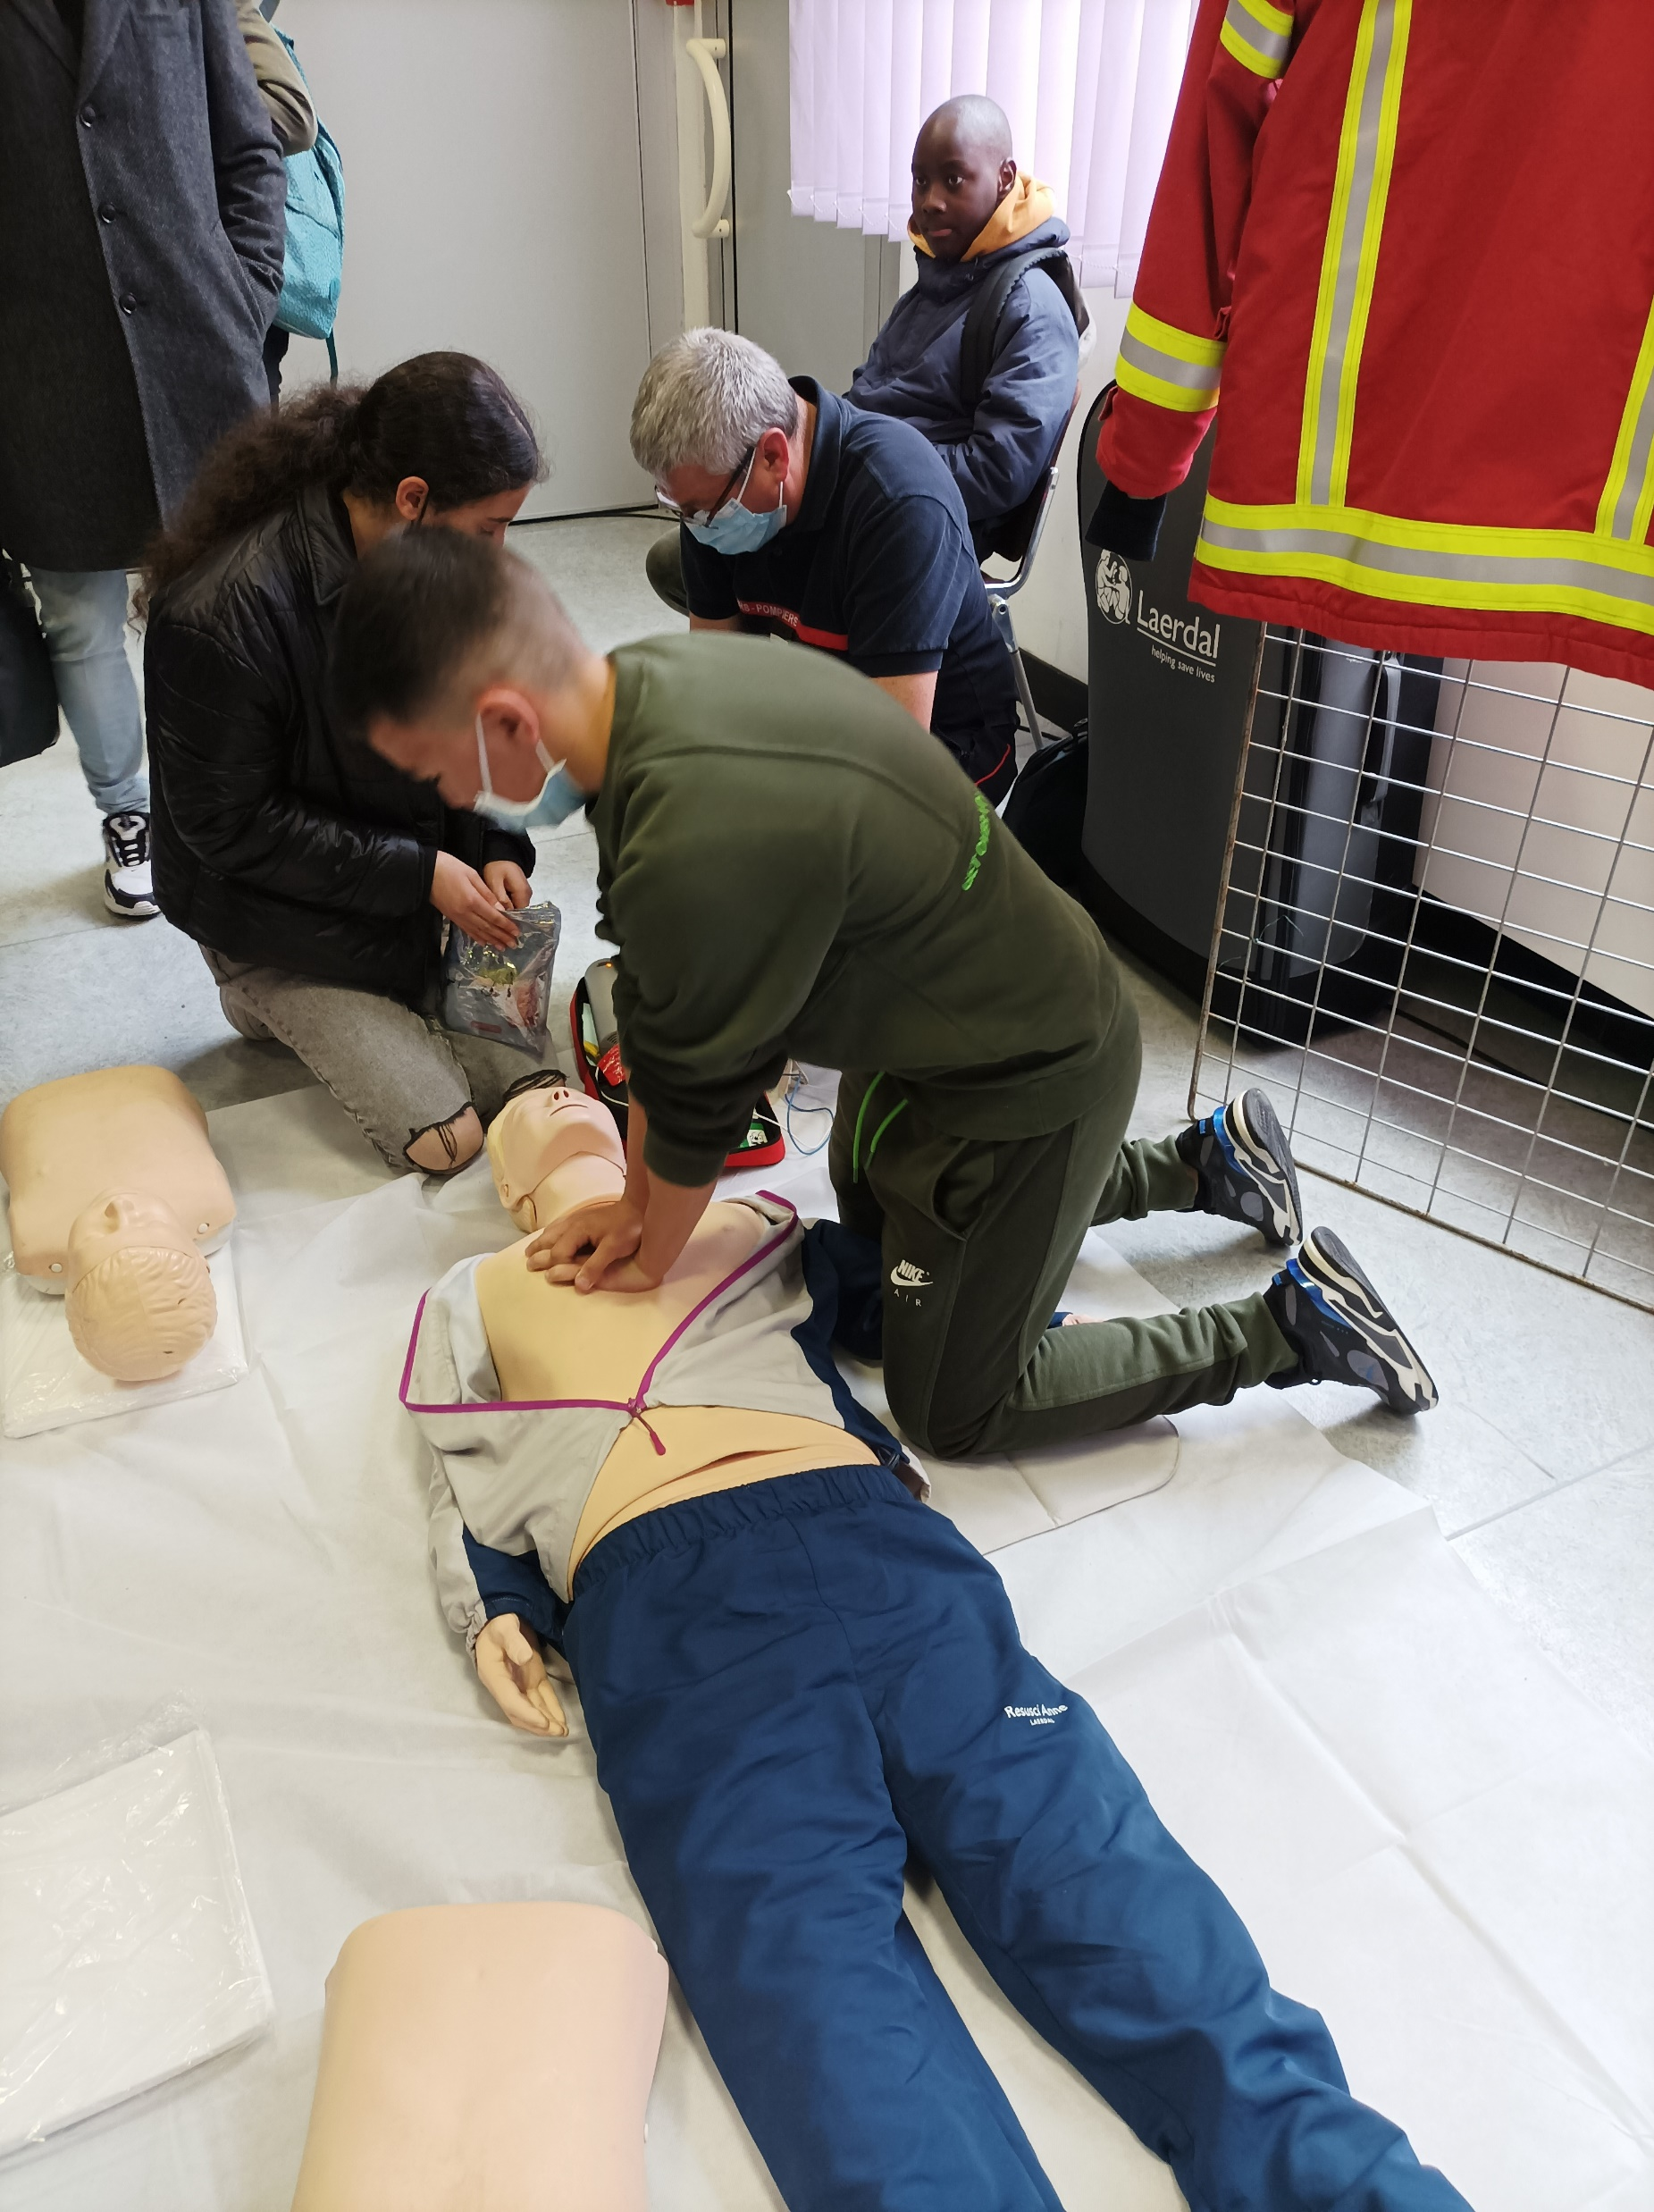
Des stands appréciés des élèves et accompagnateurs…
La gendarmerie de l’Oise avec ses éthylotests, test de dépistage de stupéfiants, ses jumelles. Explications et manipulations.
La MAIF avec son réactiomètre a permis aux jeunes d’appréhender la notion de freinage, de temps de réaction, d’arrêt et de sécurité lors de la conduite d’un véhicule
Initiation pour certains au massage cardiaque avec utilisation d’un DAE avec le SDIS de l’Oise

Slide 5
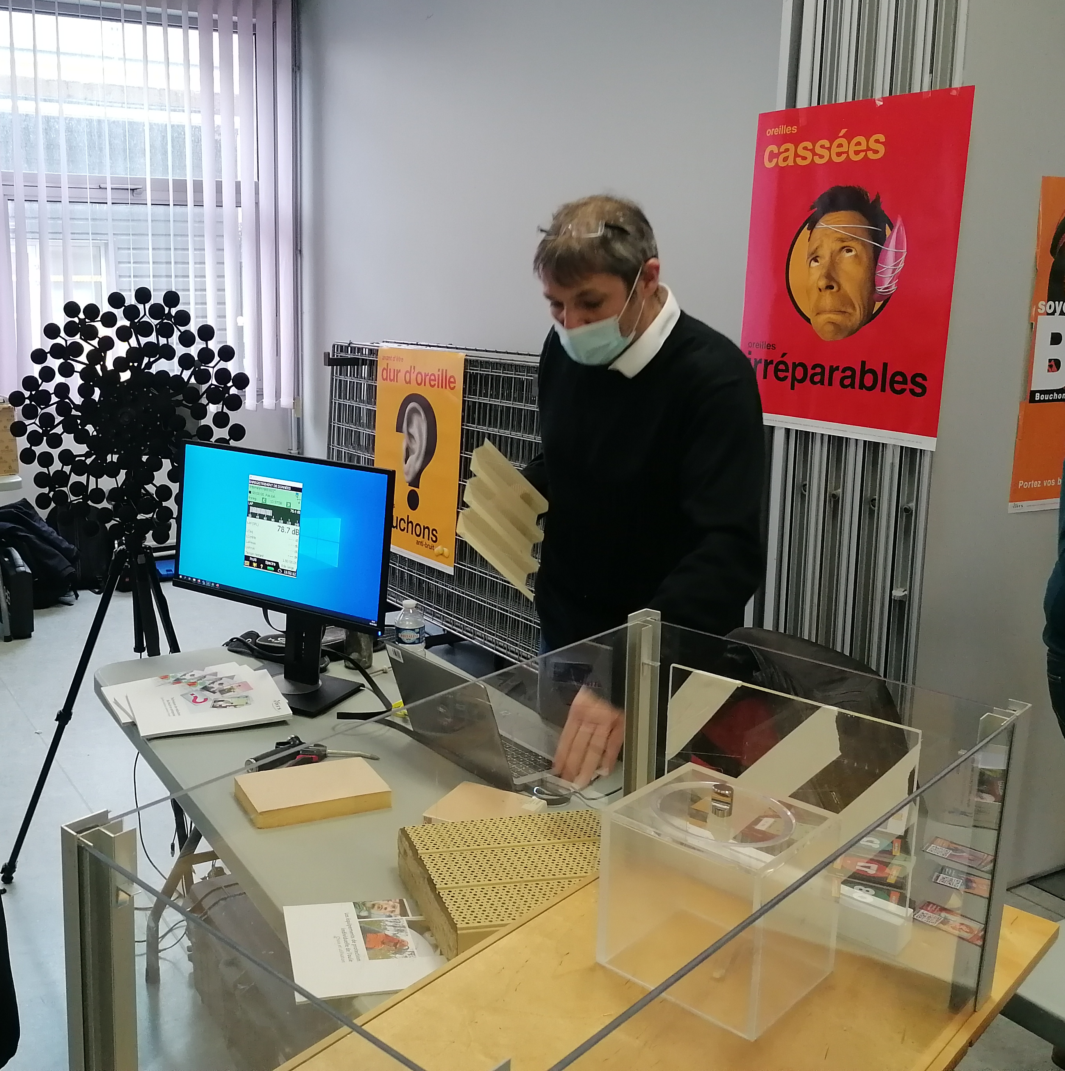
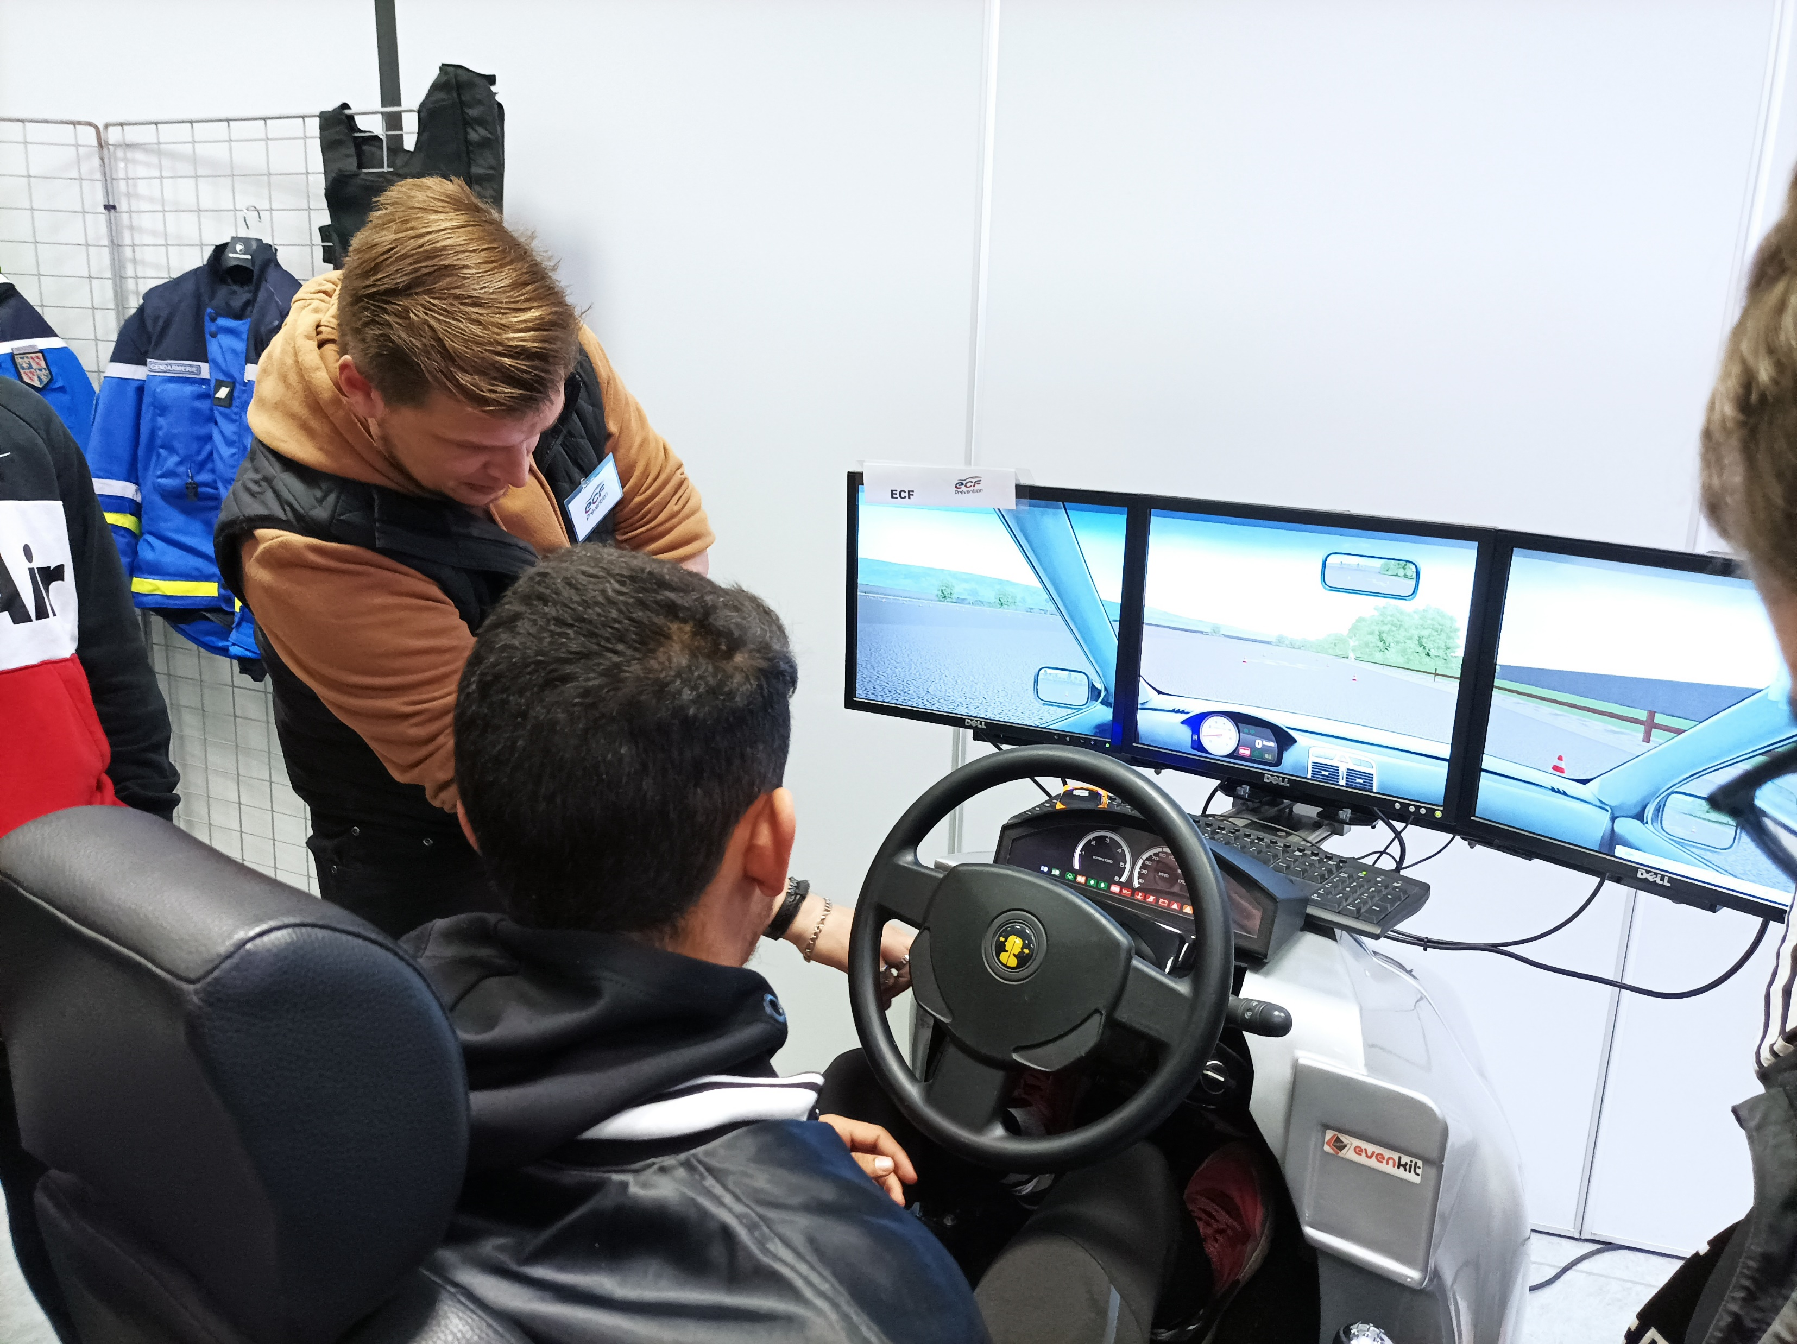
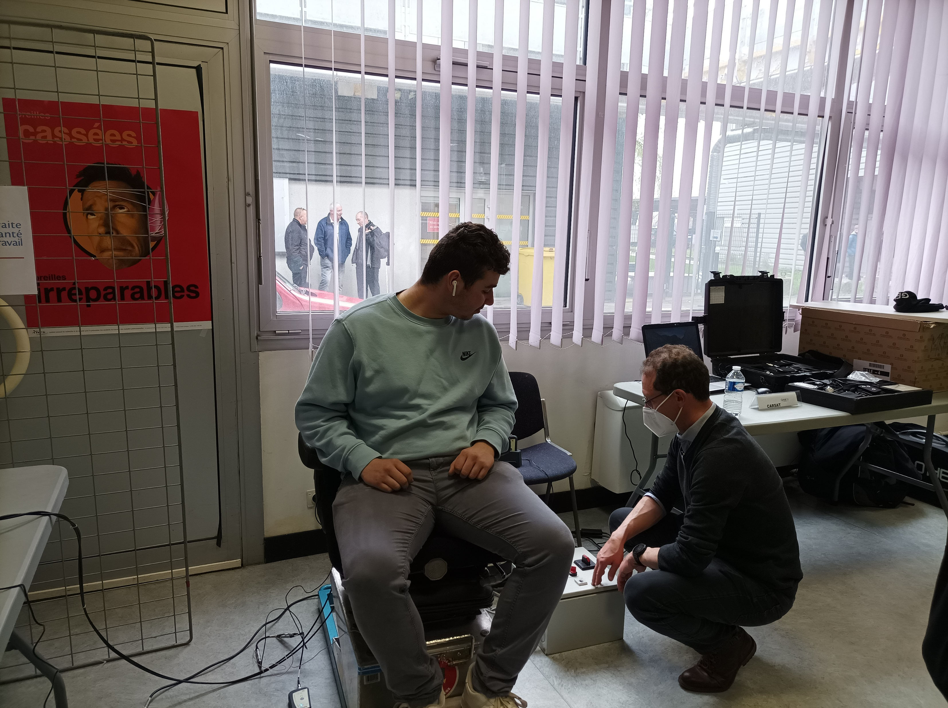
Des stands appréciés des élèves et accompagnateurs…
Le simulateur de conduite de l’ECF propose une expérience de conduite en toute sécurité.
La CARSAT présente également des expériences sur les nuisances sonores et les moyens de prévention ,
La CARSAT propose une expérience sur le calcul de la fréquence des vibrations lors de la conduite en fonction du réglage du siège au poids du conducteur… Les résultats sont sans appel..,

Slide 6
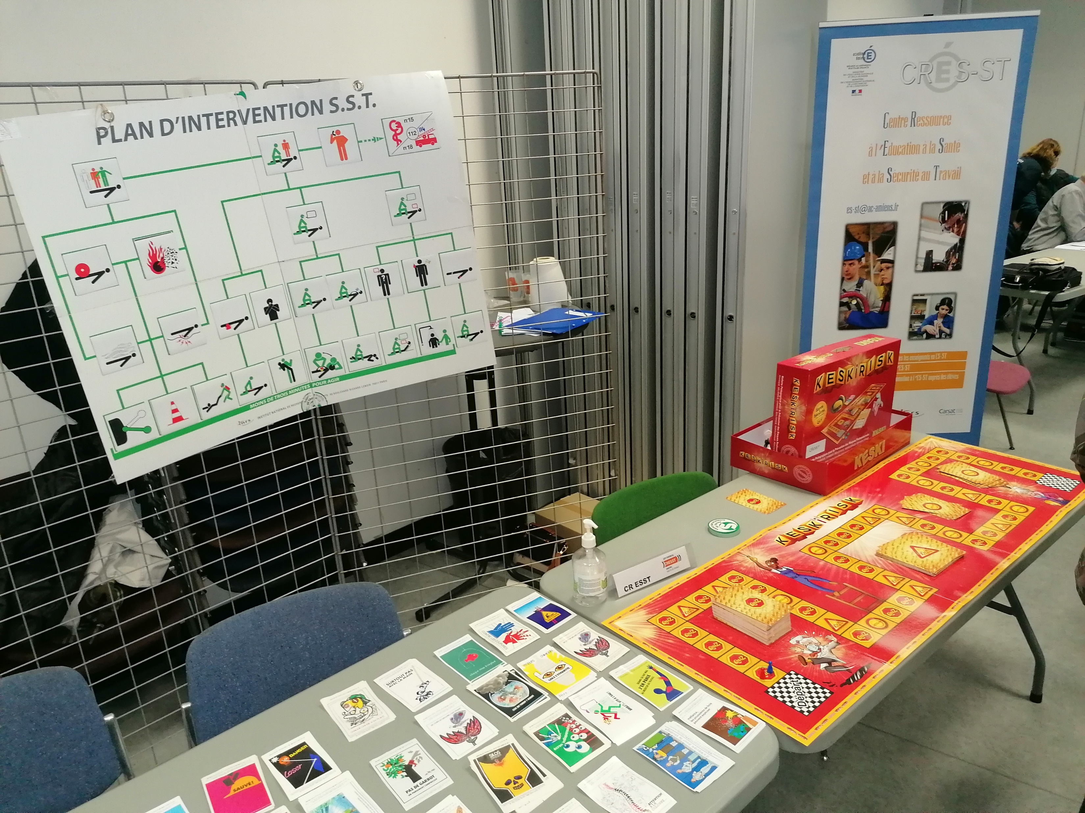
Des stands appréciés des élèves et accompagnateurs…
Le CR ESST avec son plan d’intervention SST, le jeu KESKIRISK sur le secourisme et la documentation sur la prévention des risques.

Slide 7
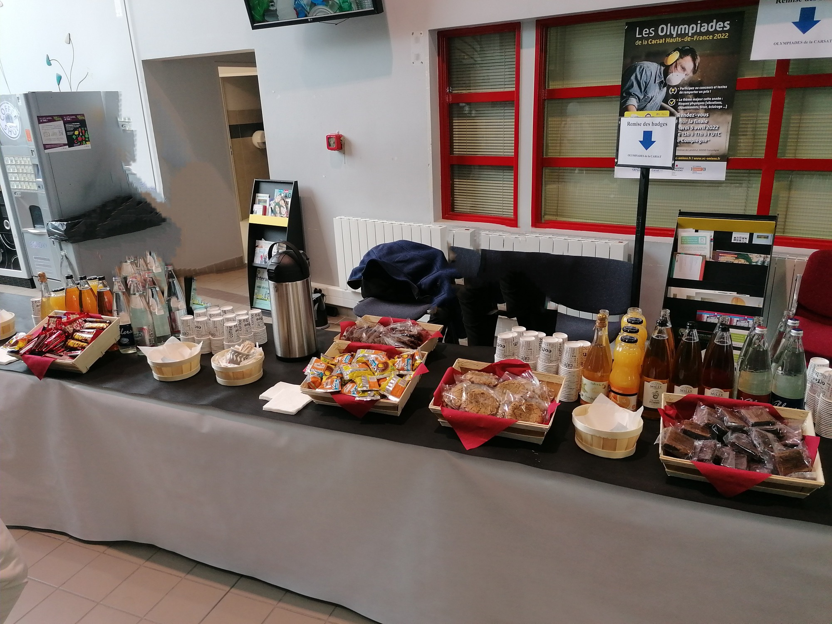
Et un bon goûter offert par la CARSAT!

Slide 8
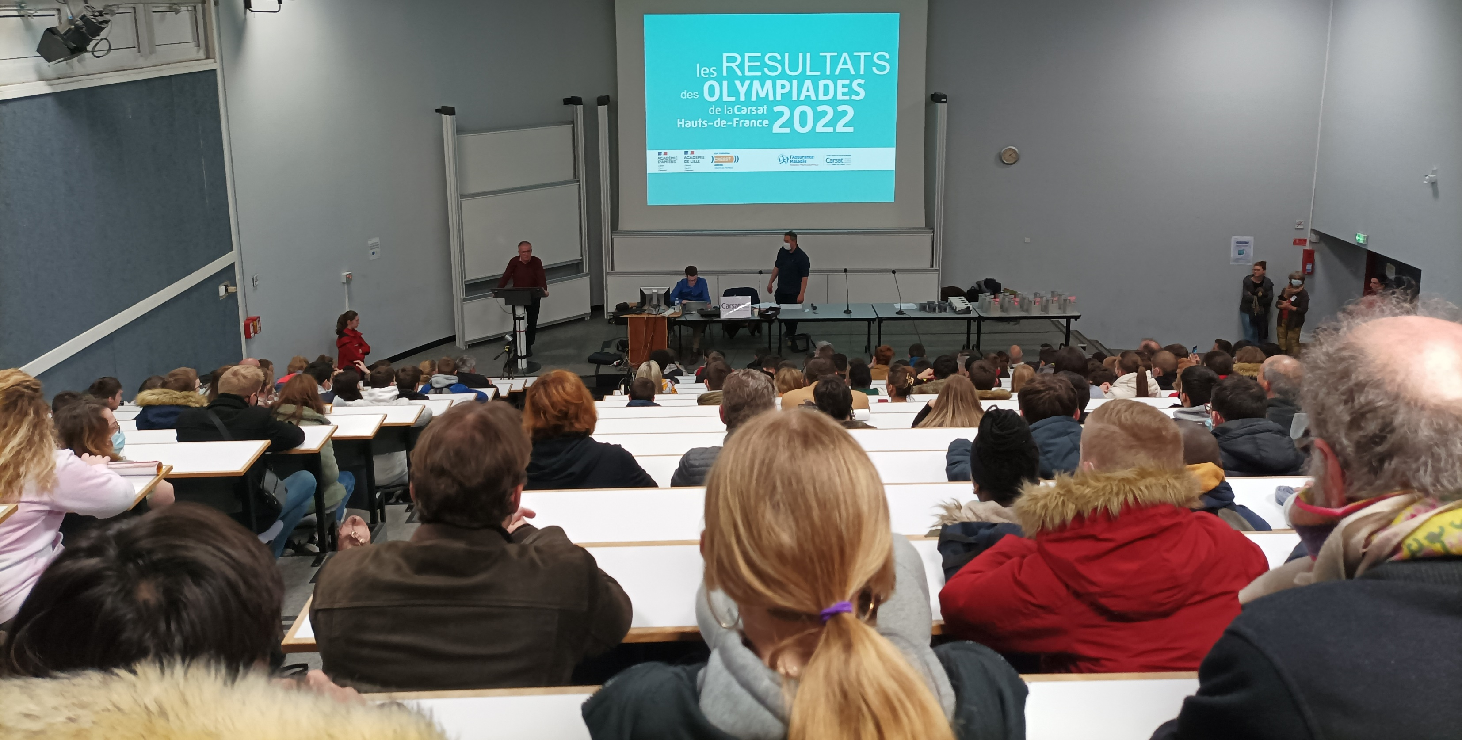
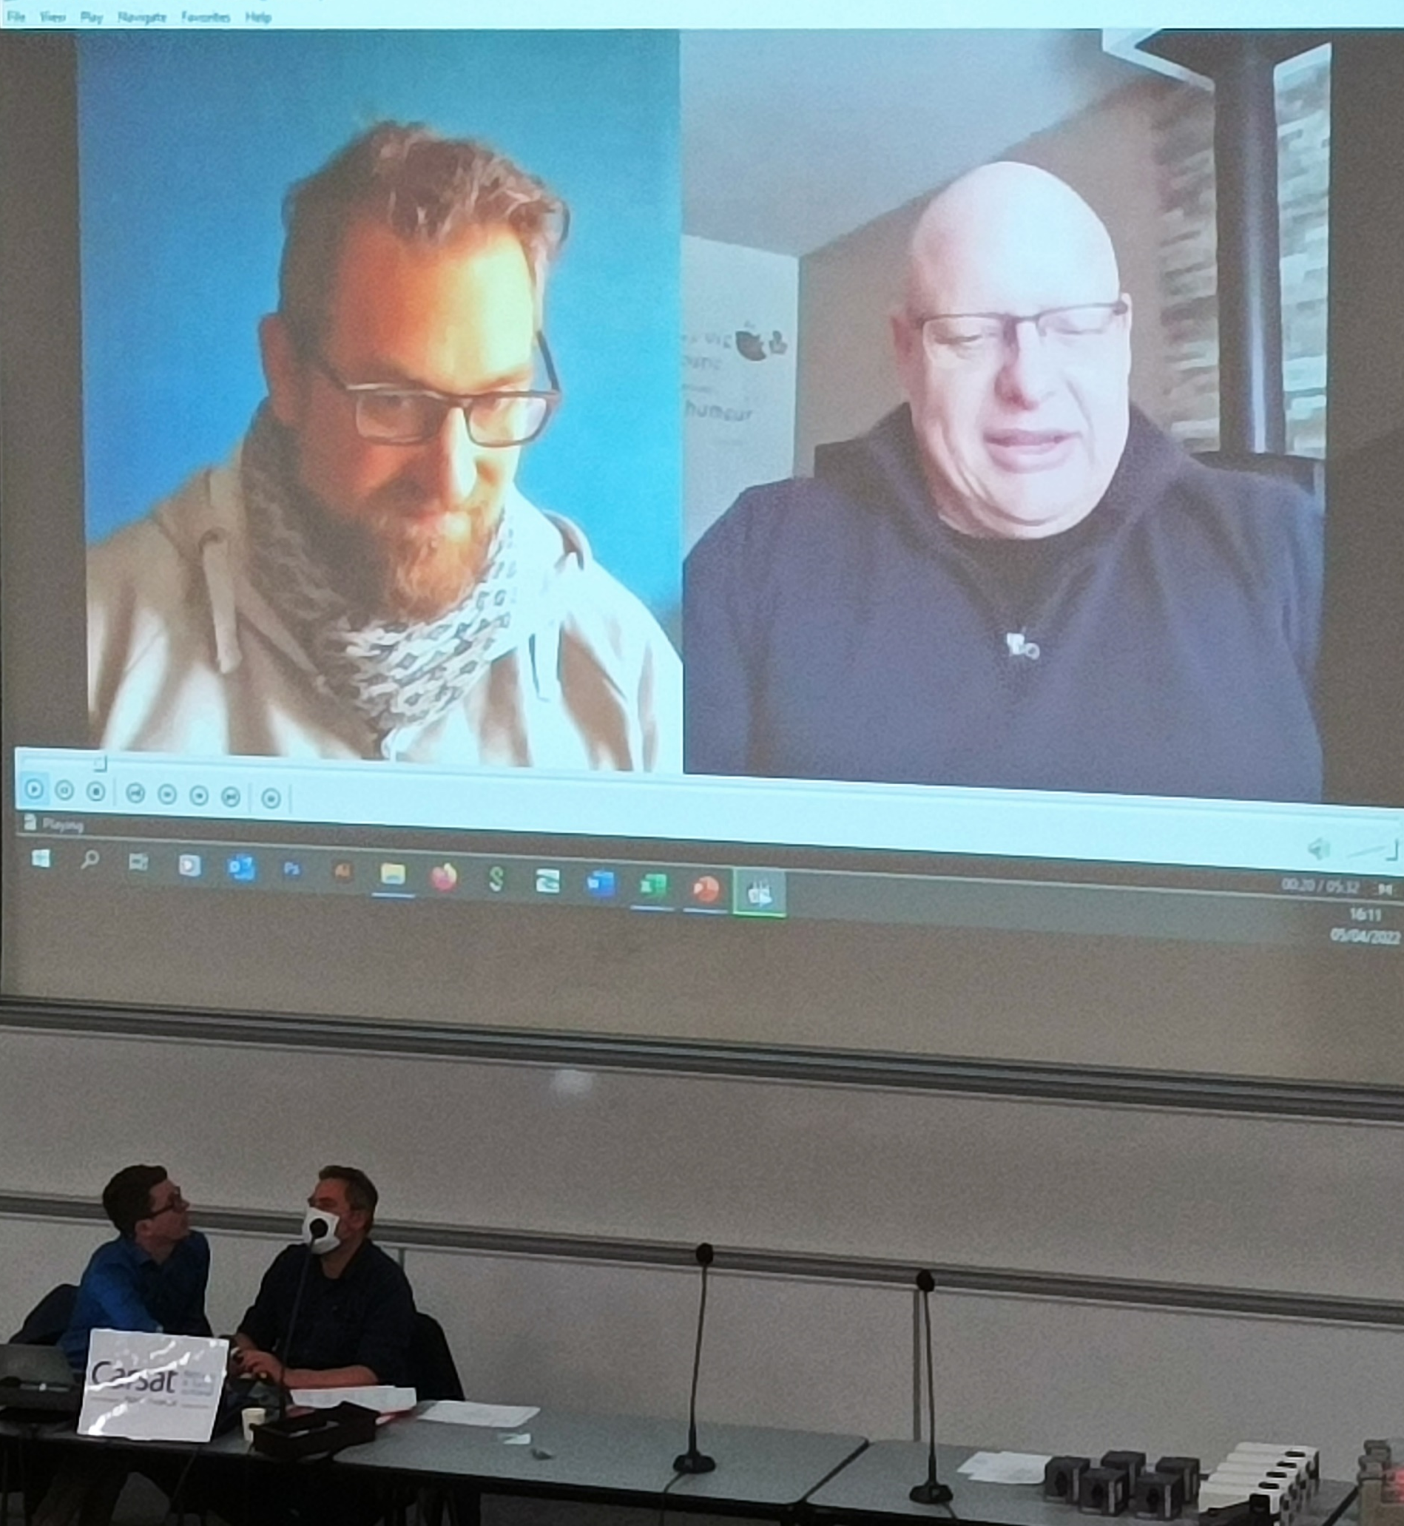
Le moment tant attendu des résultats…
Pour les résultats, tous les finalistes et leurs accompagnateurs se sont retrouvés dans l’amphithéâtre
Un message de M Grimonprez (Contrôleur de Sécurité CARSAT, Référent Education Nationale) malheureusement absent aux Olympiades, a été diffusé pour remercier tous les finalistes.

Slide 9

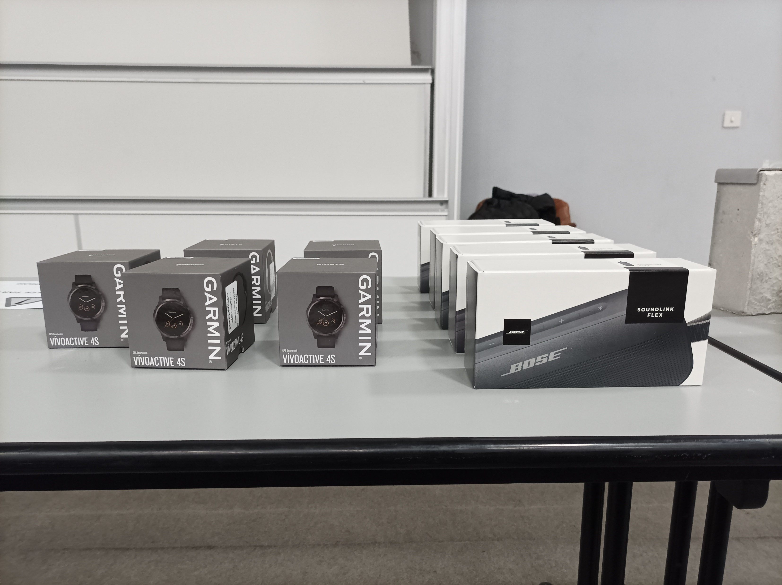
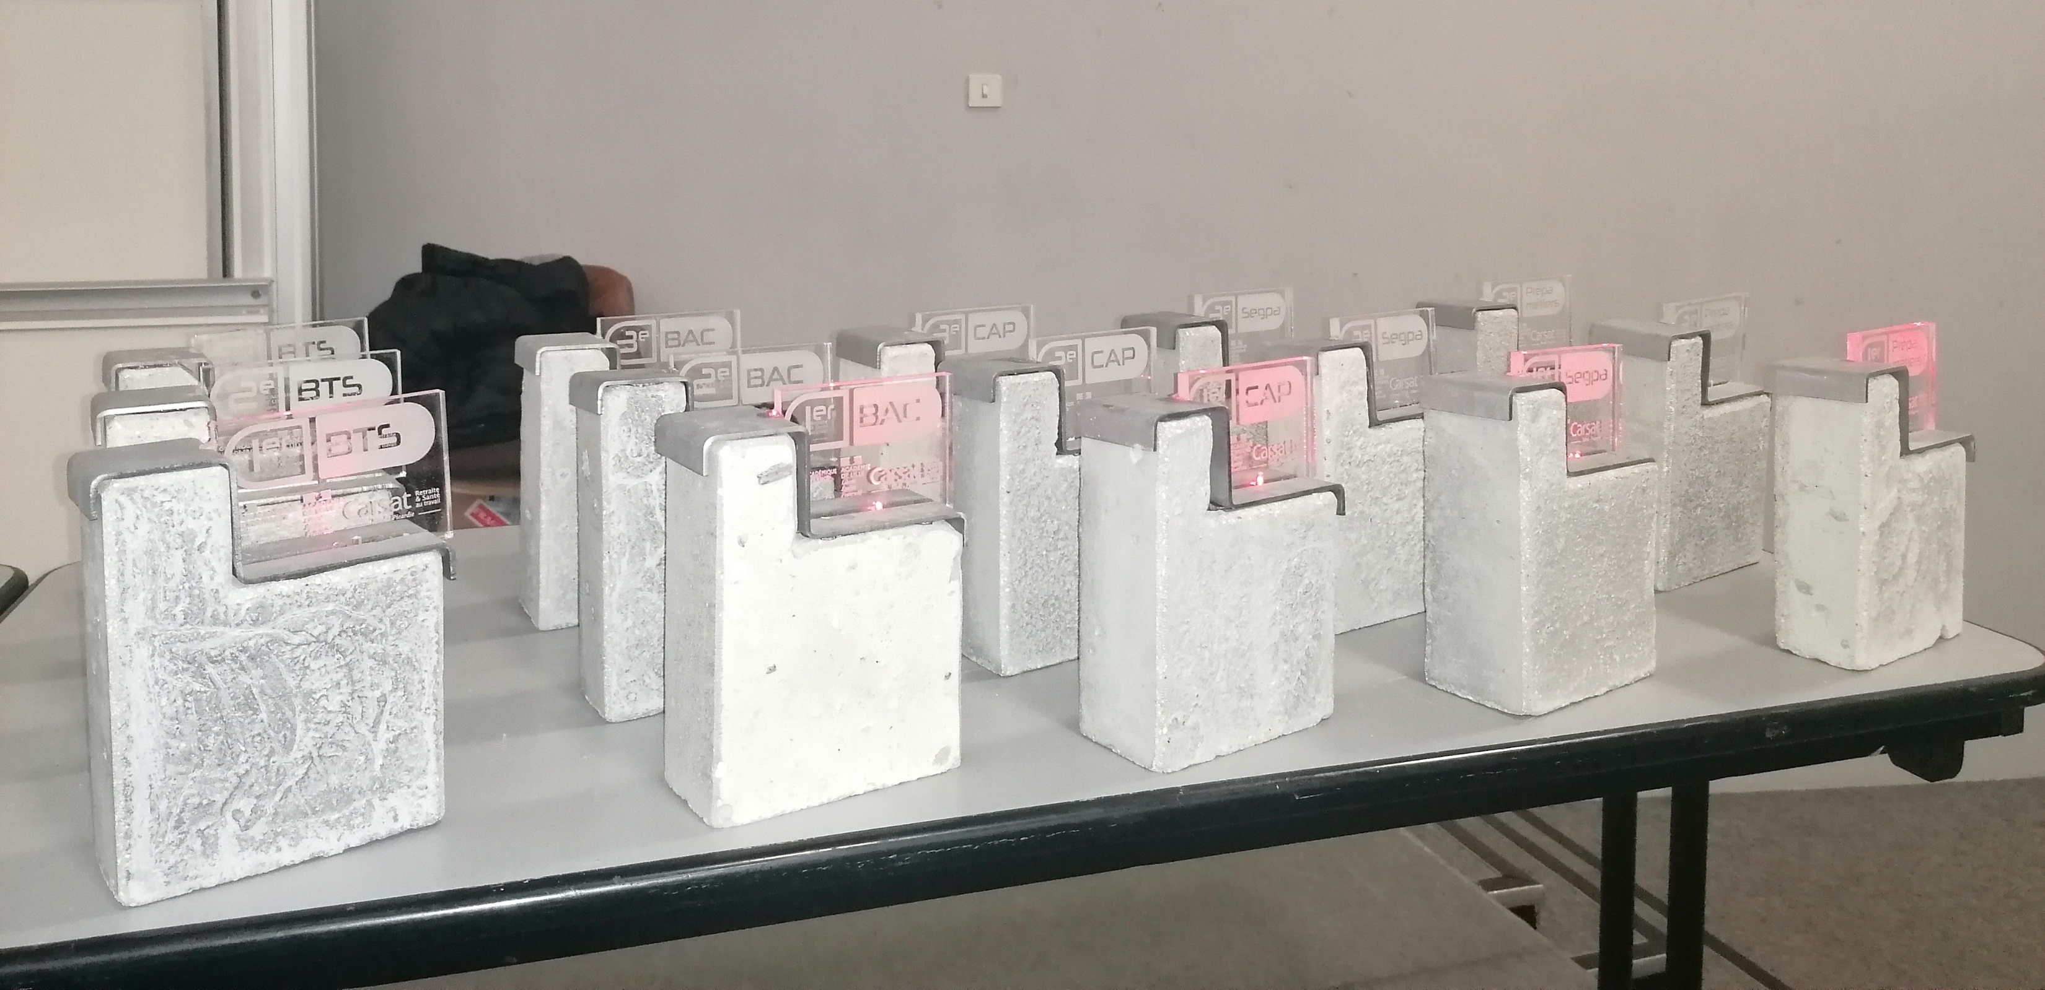
Remise des lots et des Trophées
Les 3 meilleurs de chaque catégorie ont été récompensés:
Lots offerts par la CARSAT:
1ers lots: Des montres connectées GARMIN
2èmes lots: Des enceintes connectées BOSE
3èmes lots: Cartes cadeaux
+ Remise du trophée réalisé par les élèves
des établissements:
Lycée Amyot d'Inville de Senlis pour le socle béton
Lycée Condorcet de St Quentin pour la plaque en plexiglas;
Lycée Corot de Beauvais pour la partie métallique;
Lycée Mireille Grenet de Compiègne pour la partie électronique
et assemblage

Slide 10
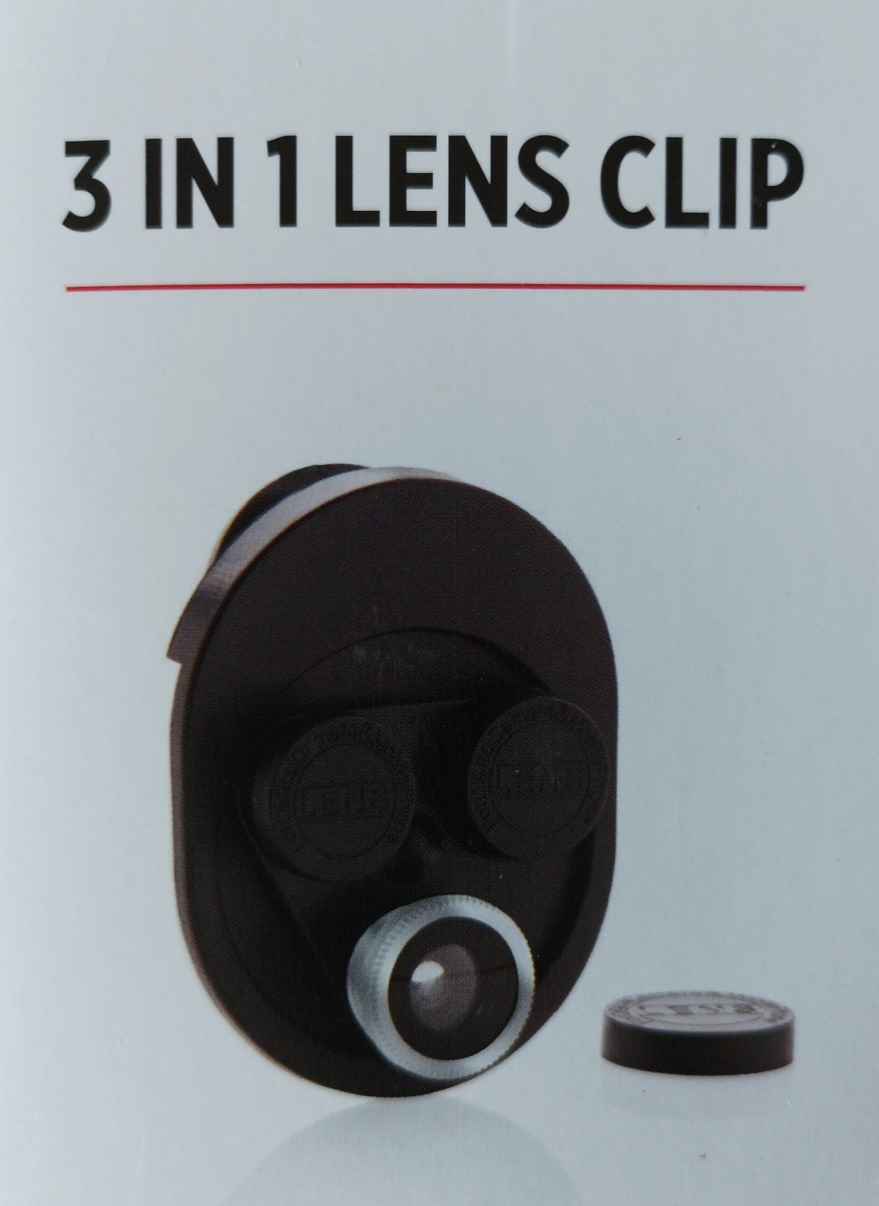
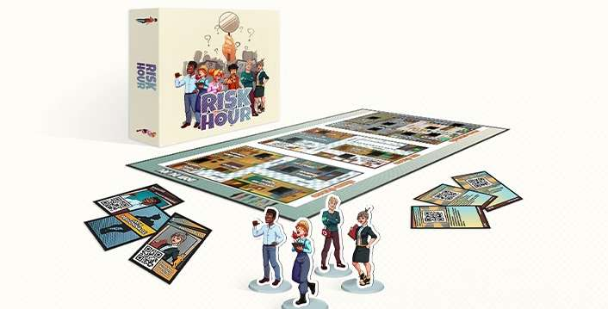


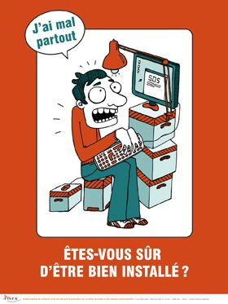
Remise de goodies à tous les élèves et leurs accompagnateurs
Un jeu de 3 lentilles pour téléphone portable
Un lot d’affiches de l’INRS et le jeu « Risk Hour » crée par la Carsat pour chaque accompagnateur

Slide 11




Un grand MERCI à tout ceux qui ont contribué à la réussite de cette belle journée…
Notre partenaire:
Les exposants:
Le GIP FORINVAL, les chefs d’établissements, les enseignants, les inspecteurs, l’UTC…

Slide 12


Rendez-Vous l’ANNÉE PROCHAINE…
En attendant, prenez-soin de vous!
Pensez à la PREVENTION des RISQUES PROFESSIONNELS!
Diaporama réalisé par l’équipe du CRESST

